Slide 1
LuoLi – Luonnosta liiketoiminnaksi -hankkeen päätösseminaari Rovaniemi 4.10.2017
Brändityön merkitys kansainvälistymisessä Sirkku Hahn

Slide 2
Mikä on vahva brändi
Kompastuskivet
Miten brändi tehdään

Slide 3
Sirkku Hahn
Syntynyt Oulussa, asunut Saksassa v. 1998 lähtien
Koulutus: Ekonomi Tampereen yliopistosta v. 1998
Työhistoria:
>15 vuotta Saksassa kuluttajatuotemarkkinoinnissa: Kansainvälinen markkinointi, tuote- ja brändinhallinta, kansainvälisten projektien johto, innovaatioiden hallinta, strateginen tuotesuunnittelu
Yrittäjä 2012 lähtien: HILLA Naturkosmetik UG, Inari Arctic Cosmetics GmbH (2017)

Slide 4
Mikä on brändi?
Brändi on tavaramerkin ympärille muodostunut positiivinen maine. Brändin arvo muodostuu nimen tai logon tunnettuudesta, asiakkaiden merkkiuskollisuudesta, brändin mukanaan tuomasta laadun tunteesta ja brändiin liitetyistä mielikuvista.
https://fi.wikipedia.org/wiki/Brändi
Unique design, sign, symbol, words, or a combination of these, employed in creating an image that identifies a product and differentiates it from its competitors. Over time, this image becomes associated with a level of credibility, quality, and satisfaction in the consumer's mind (see positioning).
www.businessdictionary.com

Slide 5
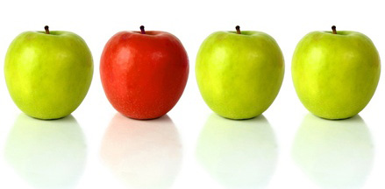
Brändi
Paljon enemmän kuin tuote
IDENTITEETTI
KOHDERYHMÄ
USP
Unique
Selling Point
MARKKINOINTI
TUOTE X EUR
BRÄNDIN
IDENTITEETTI
KILPAILIJAT, MARKKINAT
PAKKAUS &
DESIGN
Notes:
Mikä on markkinapaikkasi?
Tunne kilpailijasi
Mikä sinun brändisi paikka on?
Miten erotun kilpailijoista?
Millä tavalla olen parempi?
USP, Unique Selling Point

Slide 6
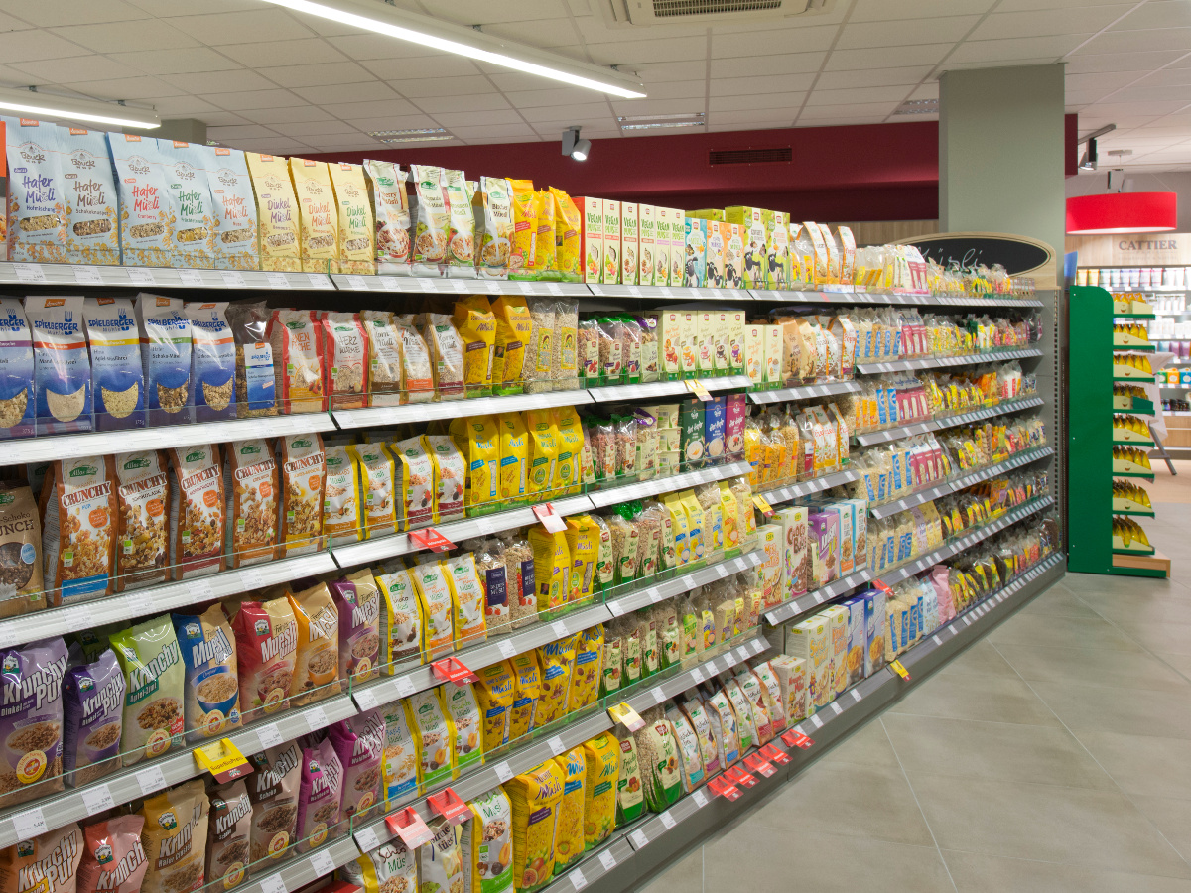
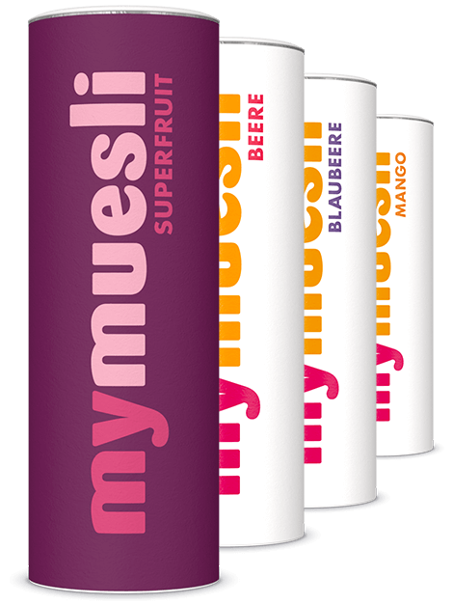
Mikä on brändi?
Esimerkki mysli
www.mymuesli.com

Slide 7
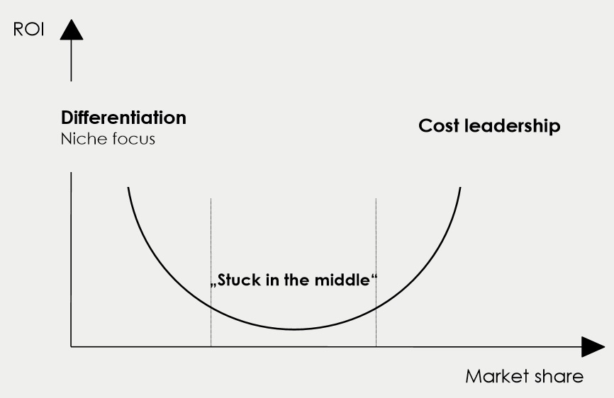
Liiketoimintastrategia & brändi
Varo vesittäviä kompromissejä!
Michael Porter

Slide 8
Brändin kohderyhmä
Segmentti tarkasti määriteltynä
Demografiset: ikä, sukupuoli, koulutus, tulot,
Psykografinen: arvot, mielipiteet, kiinnostukset, vaatimukset, usko
Markkinatutkimukset pro ja contra
Segmentointi on aina valinta

Slide 9
Brändin identiteetti – esimerkki Nespresso
https://coffeebreakerz.wordpress.com

Slide 11
http://www.lappi.fi/lappi-brandi

Slide 12
Suomen Lappi – brändi
Ei hyödytä pelkästään matkailua
Suurin luomukeruualue
Puhtain ilma
Luonnon kauneus
Hiljaisuus
Turvallisuus

Slide 13
Pakkaus & Design
Identiteetti
Kohderyhmä
Hintataso
Kilpailutilanne
Monikielisyys
Tyylikkyys -> scandinavian design
Jos et ole graafikko, älä tee itse!

Slide 14
Markkinointi
Digitaalinen
Social Media
Tekstit & kuvamateriaali
PR
Printattu markkinointimateriaali
Näytteet
Messut
Koulutus
Etc.
Käytä budjetti viisaasti, älä säästä brändiä kuolleeksi!

Slide 15
Vahva merkki herättää tunteita, se rakennetaan ja sitä johdetaan johdonmukaisesti ja intohimolla (passion)!

Slide 16
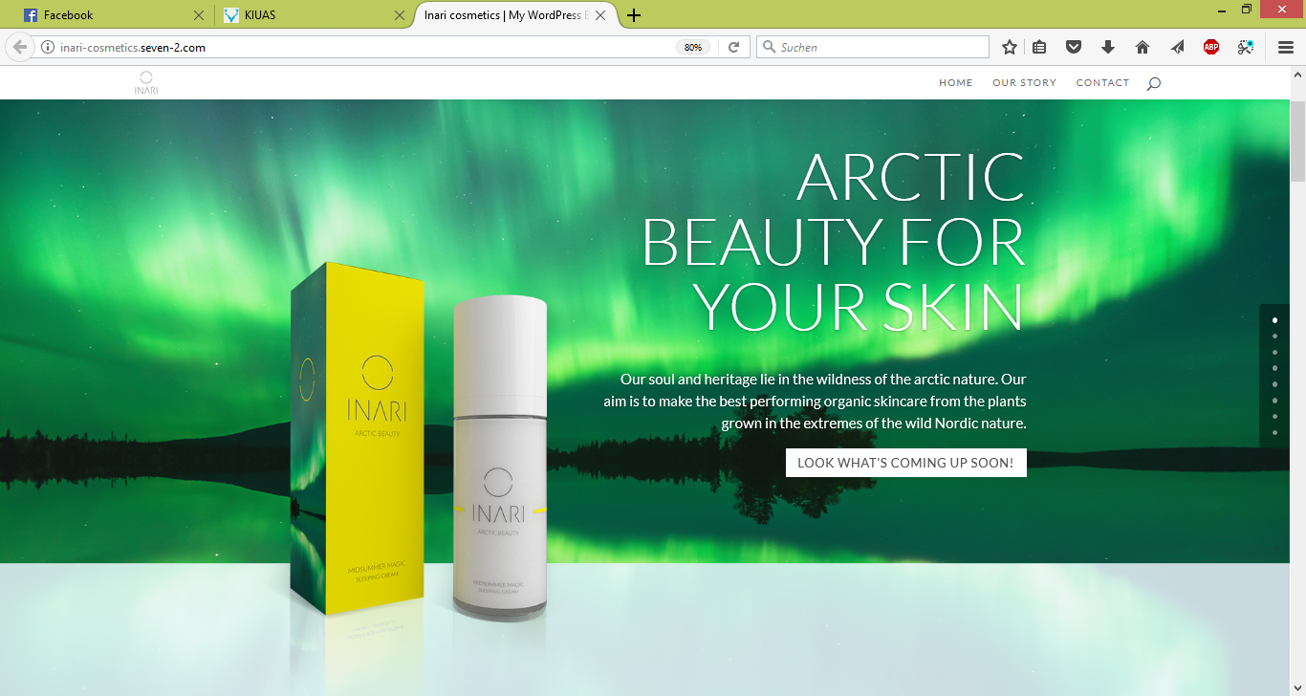
Mainos www.inari-cosmetics.com

Slide 17
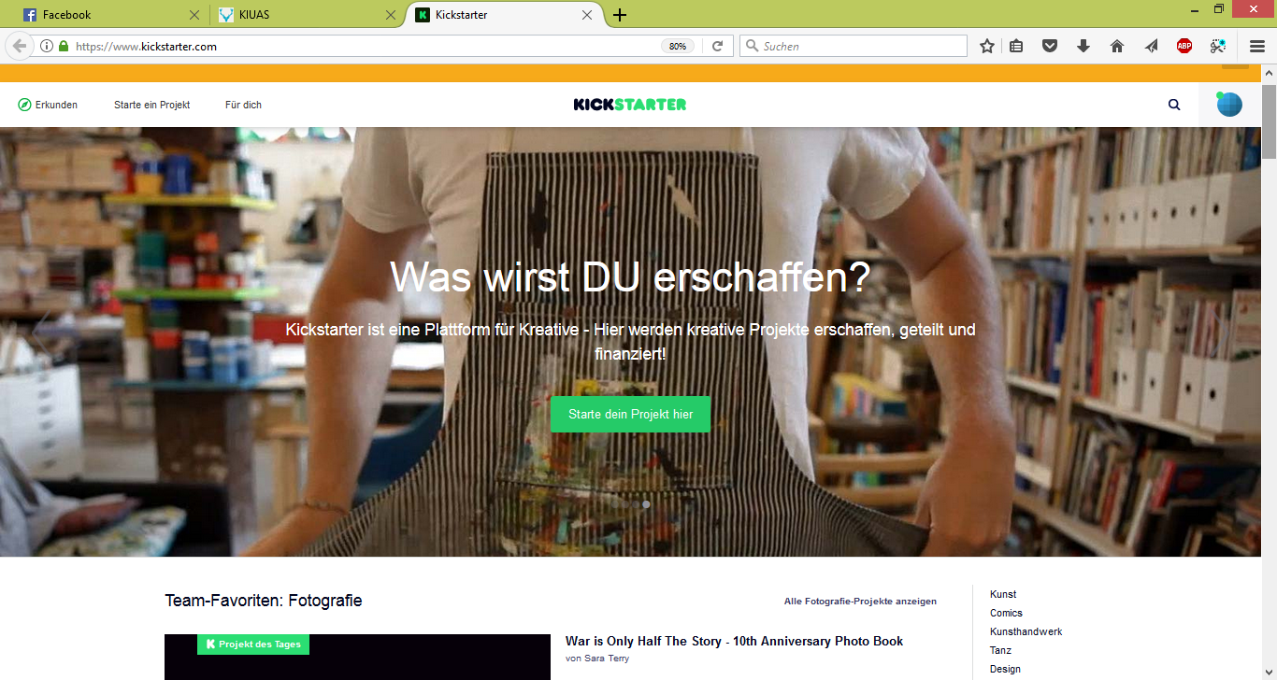
Kickstarter Joukkorahoituskampanja marraskuussa 2017

Slide 18
Kysymyksiä?
Ota yhteyttä:
sirkku.hahn@inari-cosmetics.com
KIITOS!

